Slide 1
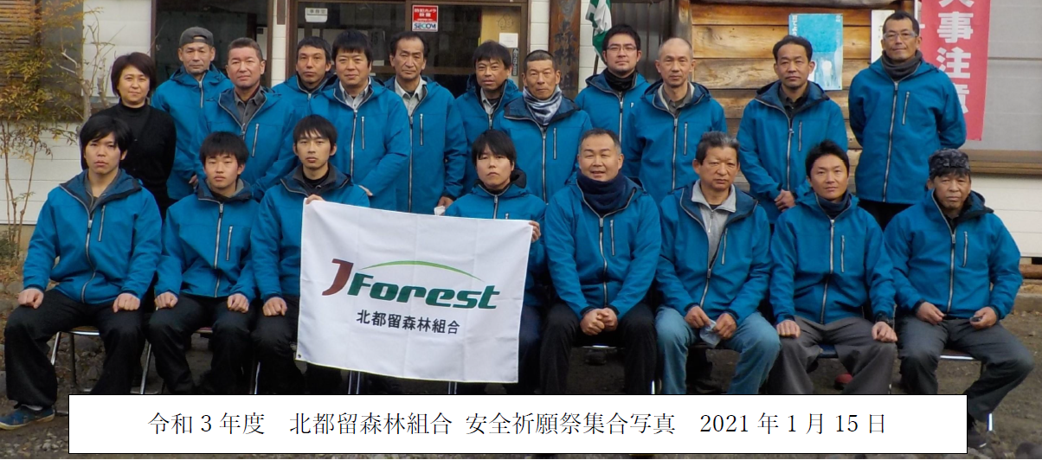
森林
第６４号
２０２１年（令和３年）２月吉日 発行
北都留森林組合ＨＰ https://kitamori.org/
北都留森林組合経営理念『森を中心とした持続可能な流域循環型社会の実現』
北都留森林組合の経営理念は、平成25年5月第30回通常総代会において承認されました。
この理念は、当組合の存在意義であります。森林組合が担う林業は、持続可能な循環型社会産業であり、山村の中心的な産業です。森林整備事業は、水源涵養、森林の公益的・社会的機能の発揮に係る大切な事業であり、山村だけではなく流域全体（市民・事業者・行政）がひとつになって考え協働していくことが大切だと考えています。日本の森林環境を継続的に守り、維持していくためには、どうしても山村振興が欠かせません。私たちは森林整備を積極的に行いながら、山村地域活性化のために常に持続・自立可能な新しい山村産業の創出を目指し努力して参ります。
きたつる
北都留森林組合
〒409-0112 山梨県上野原市上野原5273-2 電話0554-62-3330
広報『森林きたつる』が新たに生まれ変わりました！
北都留森林組合では、これまで印刷し各地区総代様に各組合員へ配布依頼をしてきました『広報きたつる』を北都留森林組合ホームページ上で誰でも簡単に閲覧できるように変更しました。
北都留森林組合員の皆様はもちろん、管内にお住まいの全ての皆様にお役に立てる森林・林業情報提供を心掛けて参ります。どうぞよろしくお願い致します。
J Forest 森林組合要綱～私たち森林組合が目指すもの～
私たち森林組合は、地域の森林管理主体として、地域の森林を協同の力で育て守り続け、森林環境保全と林業発展を通じて、地球温暖化防止へ貢献するとともに、水源の保全、国土の安全、健全な森林環境と良質の木材を国民へ提供しながら、健康で安心、豊かな住生活を支えていくことを使命とします。
私たち森林組合の組合員・役職員は、こうした使命を自覚し、協同組合運動の基本的な定義・価値・原則（自主・自立、参加、民主的運営、公正、連帯等）に基づき行動します。そして、地域・全国・世界の共同組合の仲間と連携し、平和とより民主的で公正な社会の実現に努めます。
このため、私たち森林組合の組合員・役職員は、次のことを宣誓し、責任を持って行動します。
一、森林の恵みに感謝し、地球環境保全のため、豊かな森林を未来に引き継ごう
一、森林を守り育て、林業と山村を活性化しよう
一、J Forest 森林組合への積極的な参加によって、協同の力を発揮しよう
一、自主・自立、民主的運営を基本に、開かれた組合経営を目指そう
一、協同の理念と誇りある仕事を通じて、共に生きがいを追求しよう
新人紹介
令和元年４月付１名、横坂祐人氏、令和２年４月付２名、北爪悠氏、寺田一貴氏と新卒の若者たちが新たに北都留森林組合職員に加わりましたのでご紹介させて頂きます。
横坂祐人 24歳
東京都町田市出身
帝京科学大学卒
北爪悠 23歳
東京都八王子市出身
駒澤大学卒
寺田一貴 22歳
埼玉県所沢市出身
大東文化大学卒
北都留森林組合総代選挙
北都留森林組合総代選挙が令和3年4月30日に開催されます。各地区の組合員様にてお話合いを頂き次の総代ご推薦をお願い申し上げます。
北都留森林組合総代選挙日：令和3年4月30日
北都留森林組合総代定数：210名
総代任期：令和3年5月開催の総代会終了後から令和6年5月総代会終了時までの3年間
北都留森林組合職員紹介
北都留森林組合職員は総勢22名。管内の上野原市、小菅村、丹波山村の森林はもちろん多摩川、相模川流域の森を皆で力を合わせて整備していきます。どうぞよろしくお願い致します。
令和4年4月採用予定 新卒若者正職員募集開始のお知らせ
北都留森林組合では、令和4年3月卒業予定の新卒若者正職員募集しています。採用条件としては、北都留地域の山を守り森と共に生きる森林組合の仕事を一生の仕事と考え、長く勤めて頂ける方を令和4年3月学校卒業予定者、もしくは25歳以下の若者に限り募集とさせて頂きます。
就職希望者は、履歴書を本所までお送り下さい。随時、個人面接をさせて頂きます。
就業条件等、詳細につきましてはお近くのハローワークでご確認下さい。
北都留森林組合ＨＰからもご確認することができます。また、直接、電話でお問い合わせを頂いても結構です。見学希望も遠慮なくご相談下さい。個別に対応させて頂きます。
【採用問合せ先 北都留森林組合本所】 電話 ０５５４〈６２〉３３３０
北都留森林組合ＨＰ https://kitamori.org/ e-mail kitaturu@aria.ocn.ne.jp
※募集人員 若干名

Slide 2
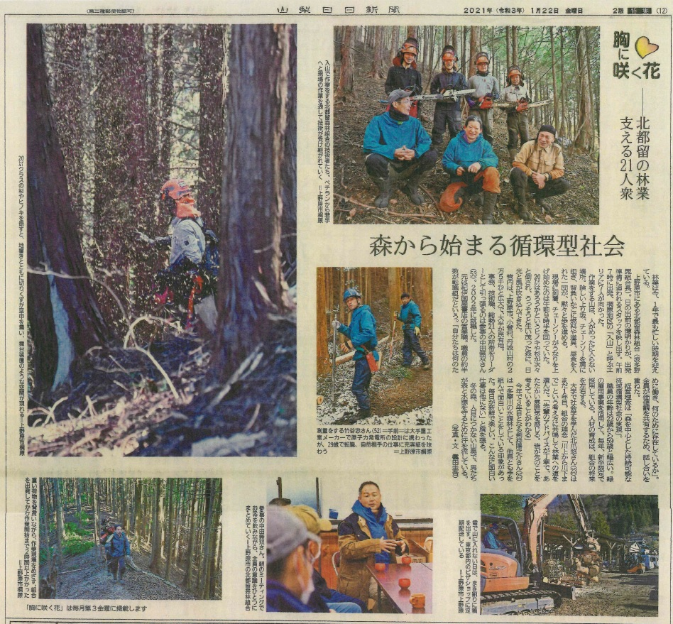
山梨日日新聞2021.1.22記事掲載
山梨日日新聞に「森から始まる循環型社会」と題して北都留森林組合が大きく紹介されました。
人工林の間伐、測量、薪づくり等々北都留森林組合の仕事を様々な写真と共に紹介されました。
～記事抜粋～
「上野原市にある北都留森林組合（波多野晁組合長）。日の出前の薄明かりが、出発準備に追われるスタッフを映し出す。午前7時に出発、棡原地区の「入山」と呼ぶエリアに7人が向かった。作業する山は、人がめったに入らない場所。険しい上り坂、チェンソーを方に担ぎ、背負いかごに燃料や道具、昼食を入れた一団が、黙々と歩を進める。」
「職員の年齢は22歳から59歳と幅広い。緑の雇用事業を活用して、毎年、新卒限定で採用している。人材の育成は、組合の将来を左右する。
大学で社会学を学んだ北爪悠さん（23）はまだ１年目。組合の理念「川上から川下まで」という考え方に共鳴して林業の道を選んだ。「先輩のアドバイスが丁寧で、あたたかい雰囲気を感じる。皆が先のことを考えていることがわかる。」
今年で３年目となる剱持陽之介さん（25）は「多摩川の水源林として、他県とも手を組んで面白いことをしている印象があった。毎日が新鮮で楽しい。こんなに面白い仕事は他にない」と胸を張る。
冬の森、人目につかない山奥で、男たちが森と水源を守るために汗を流している。
＜私たちの思い＞
森と共に生きるという素晴らしく魅力ある林業という仕事を大きな記事で分かりやすく紹介して頂きました。
私たちは、その林業という仕事を子供たちの憧れの職業のひとつにしたいと思い日々仕事をしています。そのためには私たち山で働く大人ひとりひとりが林業という仕事に夢と希望と誇りを持って働き、かっこよくキラキラと輝いている姿を子供たちに見せてあげられなければならないと考えています。
これからも日本の森で働く林業のプロフェッショナルとして、「森林環境教育活動」を通じて日本の森の豊かさや大切さ、林業という職業の素晴らしたや面白さを多くの子供たちへ楽しく面白く素敵に伝えていきたいと思います。

